Slide 1
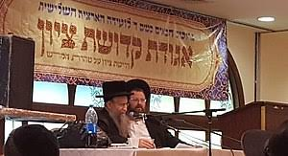
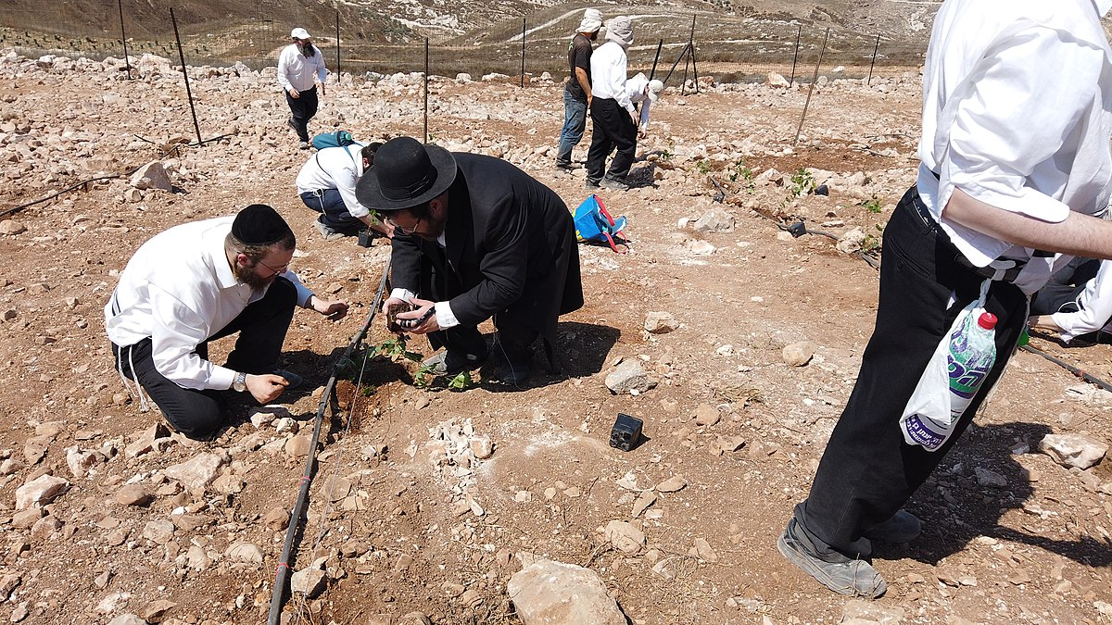
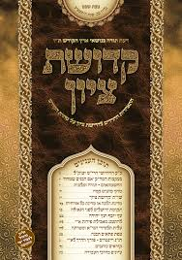
הרצאת היכרות
עם ארגון קדושת ציון
שיעור ראשון
הרב יהודה טאוב

Slide 2

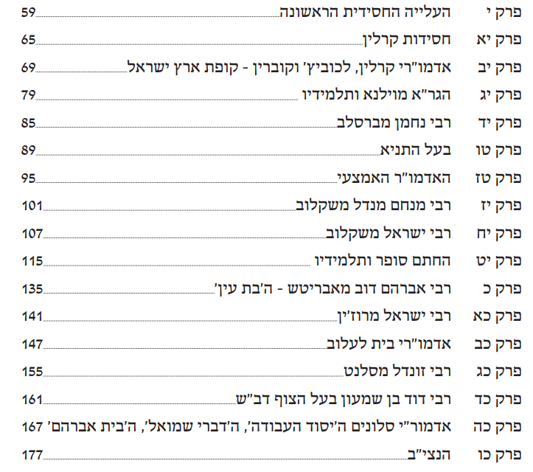

Slide 3

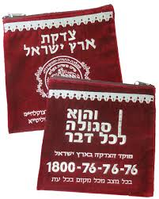
בעבר כולם השתוקקו לארץ ישראל.
סיפר החזון איש: בזכרוני עיירה קטנה, ליטאית, שניזונו בה בקושי כמה מאות משפחות יהודיות. שלשה רובל בשבוע הספיקו, אם כי בצמצום, למשפחה יהודית שלמה. היהודים בעיירה חיו חיי לחץ ועבדו את השם.
והנה בא משולח של ישיבה, התיישב בעיר כמה ימים, הלהיב את הלבבות, דרש ונאם, הלך מבית לבית וכשהצליח אסף שמונה רובל. אם היה המשולח אחד מהמעולים שבמקצועו, שפעל למען ישיבה שכבר יצאו לה מוניטין, הרי הוא היה מצליח לאסוף אפילו 15 רובלים שלמים.
והנה בא לעיירה משולח לעניי ארץ ישראל. לפני עשרות שנים התקין רבי חיים מוולוז'ין את קופת רבי מאיר בעל הנס. מקופה זו ניזונו אלפים ורבבות מתושבי ארץ הקדש. המשולח בא לעיירה ולא היה לו שום צורך להלהיב את הלבבות, לעורר לנדבות, וכדומה. מלאכתו נעשית מאליה.
הוא הלך מבית לבית, והוטל עליו רק לצבור את הפרוטות, למנותן ולסכמן. והסכום היוצא מעיירה זו היה, מדי שנה בשנה, 300 רובל. אם נבוא לתרגם סכום זה לסכומים שבימינו, הרי נאספו אז בעיירות קטנות ובפינות נדחות מיליוני לירות לטובת ארץ ישראל - ומהם נוסד הישוב, ובהם נבנה. - והם עוד מתיימרים ואומרים עלינו שאין לנו חיבה לארץ ישראל...
והיאך ייתכן אחרת? האם זה אפשרי, שיהודי שומר תורה לא יהיה חובב הארץ?

Slide 4
הֶן עָם לְבָדָד יִשְׁכֹּן
לכל אורך ההיסטוריה היהודית תמיד היתה קבוצה שהתבדלה ושמרה בקנאות על חיי הרוח, קבוצה שנקטה אסטרטגיה ייחודית של התבדלות, ודווקא היא הצליחה לשמר את היהדות ולהעבירה מדור לדור.
בכל תקופה היה את איום ההיטמעות בתרבויות האחרות, חרדו מפניו, ותמיד נתנו לאיום מענה בדמות התבדלות תרבותית.
בדור האחרון נושא הדגל היה החתם סופר שכדי לשמר את המעט שעדין לא התבולל קבע את הכלל חדש אסור מן התורה.

Slide 5
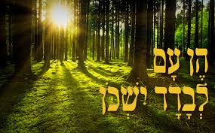
שורשי ההתבדלות
וחמושים עלו בני ישראל מארץ מצרים. – אחד מחמישה.
שלא שינו את שמם לשונם ולבושם.
לא תחונן – מתנת חינם, חן.
גזרו על יינם, חלב נכרי, פת עכו"ם.
היכן הם עשרת השבטים?
נס חנוכה. – מתיונים, צדוקים, פירושים, איסיים.
במשך שנים – מי שלא מתחבר לקהילה – צריך לעבור לצד השני.
תקופת ההשכלה – צורך להתבדל מיהודים מודרניים. ללא הצלחה.

Slide 6

מציונות לציון
הרצון להתרחק מההשכלה ולהקים ציבור ירא שמים גרם להתרחק מכל נושא הציונות.
עד שכל מה שקשור לארץ ישראל נהפך כביכול לציונות ופסול.

Slide 7
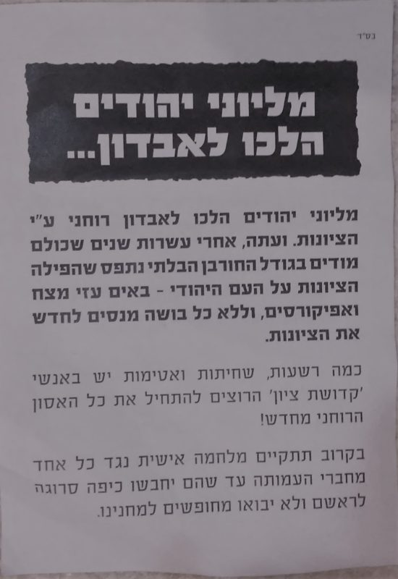
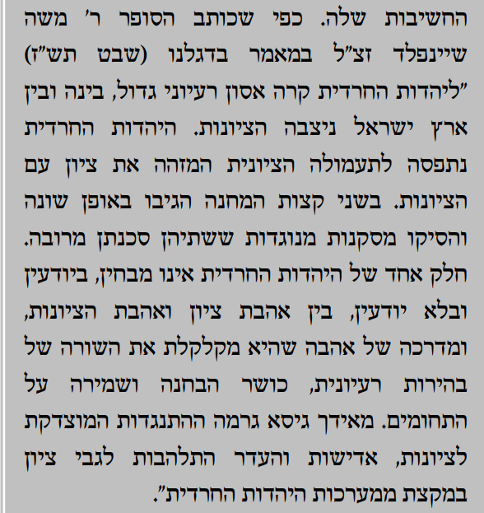
האסון האידאולוגי
שקרה לציבור החרדי
בסוף זה נהפך לאידאולוגיה: התורה ניתנה במדבר.
באמריקה גם אפשר ללמוד תורה. ועוד ועוד.

Slide 8
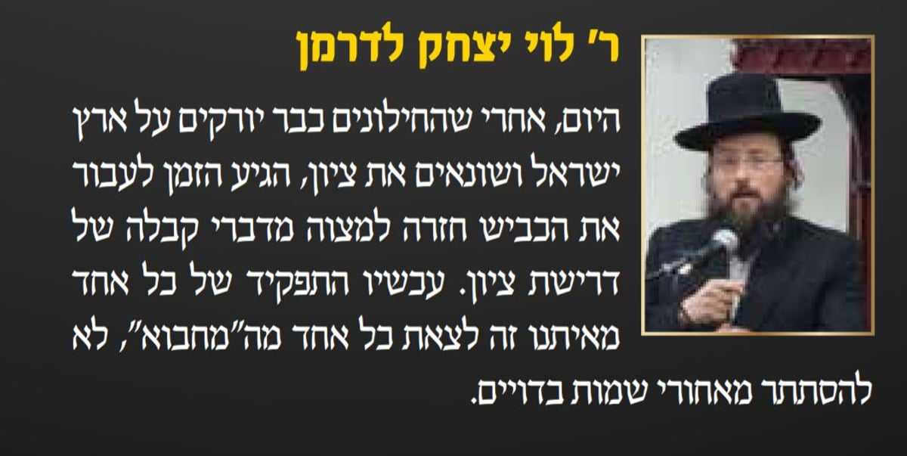
הגיע הזמן להחזיר את הכבוד לארץ
לכן צריכים להתעורר ולהסביר בחזרה על חשיבות ארץ ישראל.

Slide 9


ארגונים שהתעוררו לארץ ישראל
קול הלשון
עלון נחלת ה'.

Slide 10


Slide 11
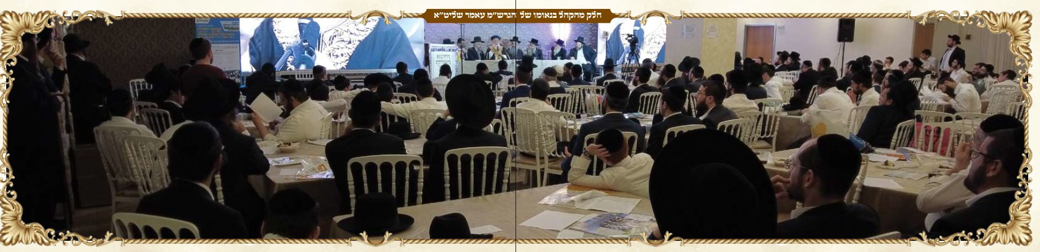
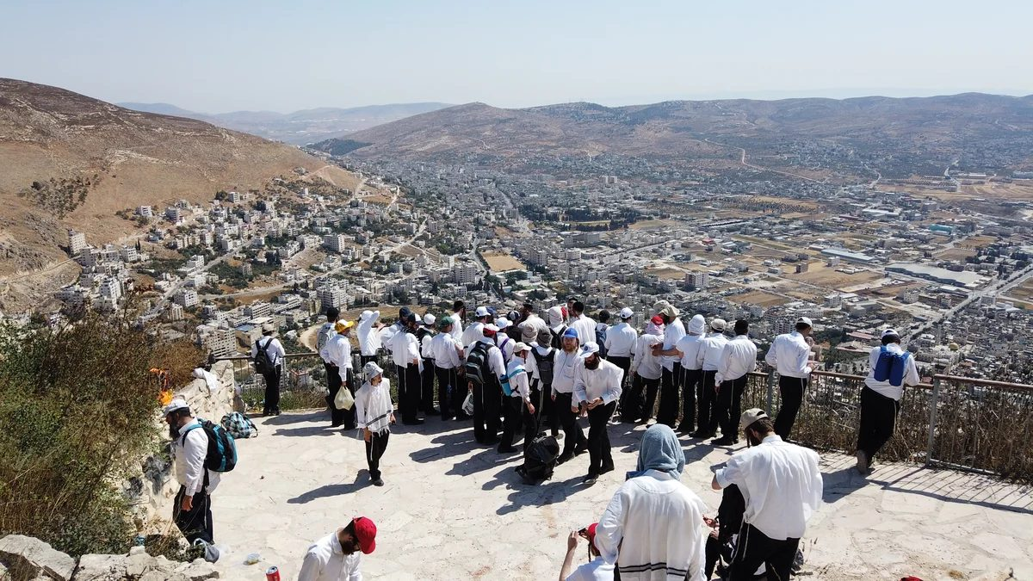
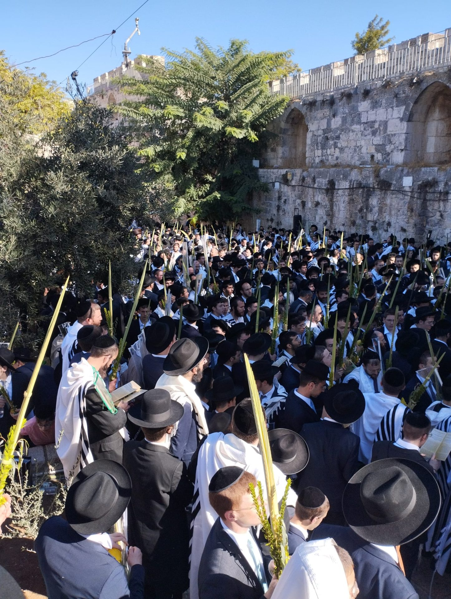
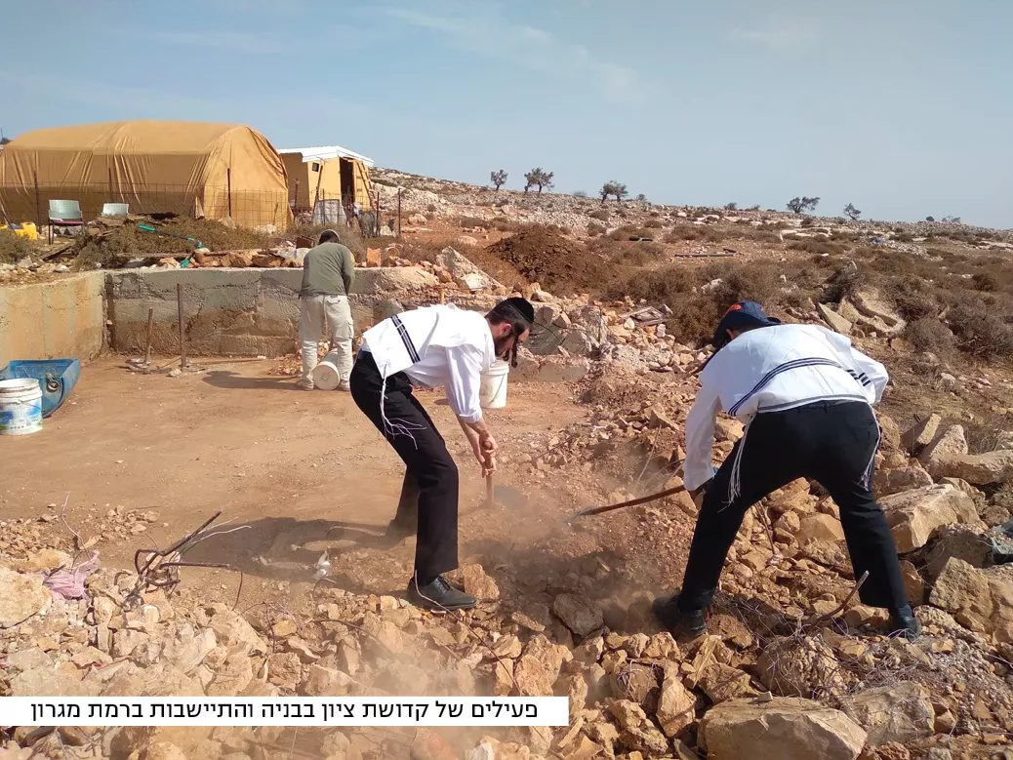

Slide 12
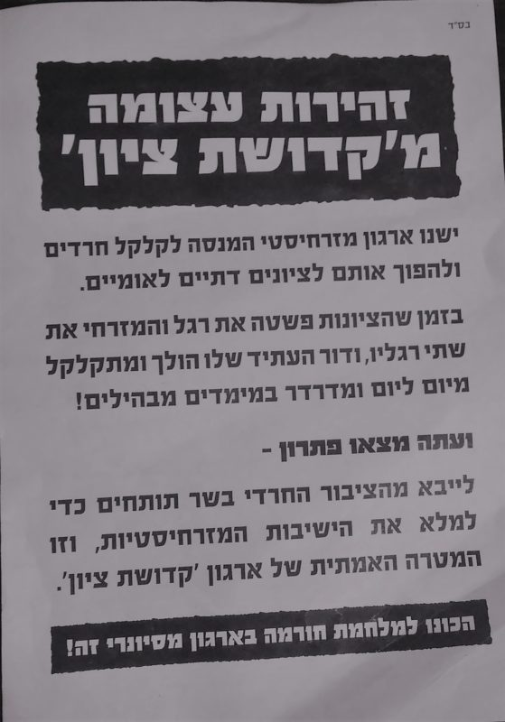
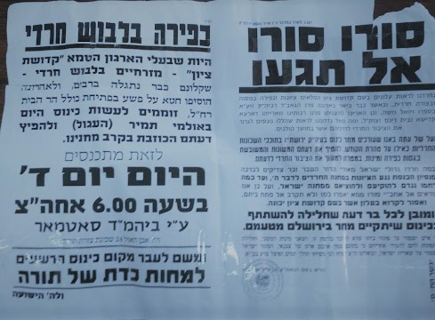
מדוע מתנגדים רק לארגון קדושת ציון?

Slide 13
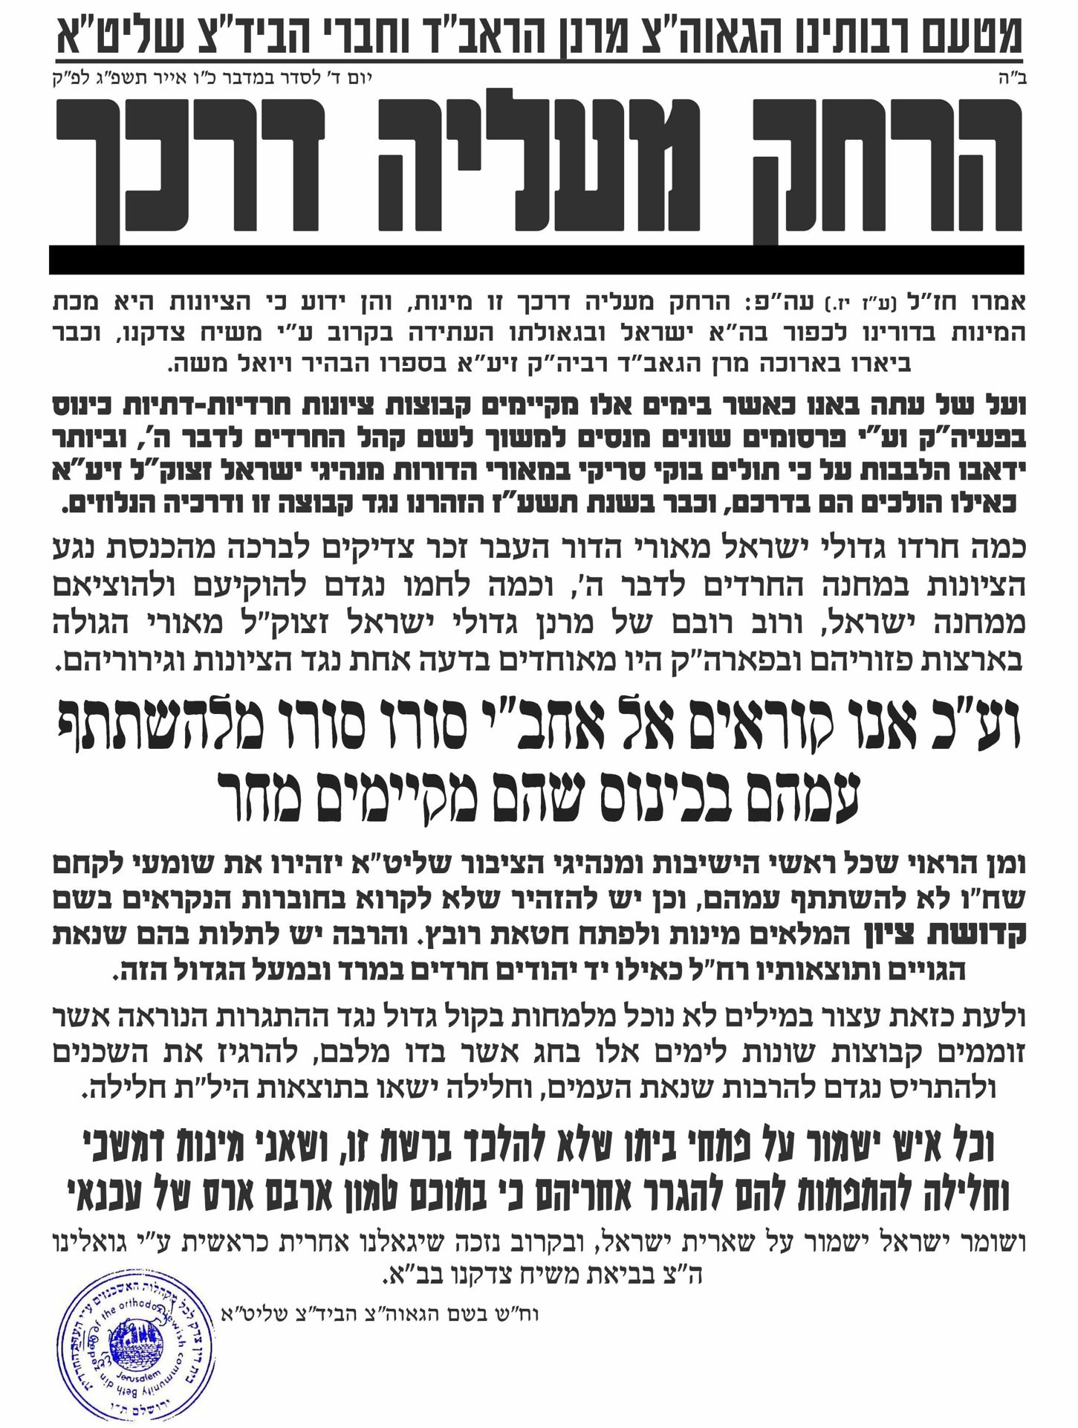
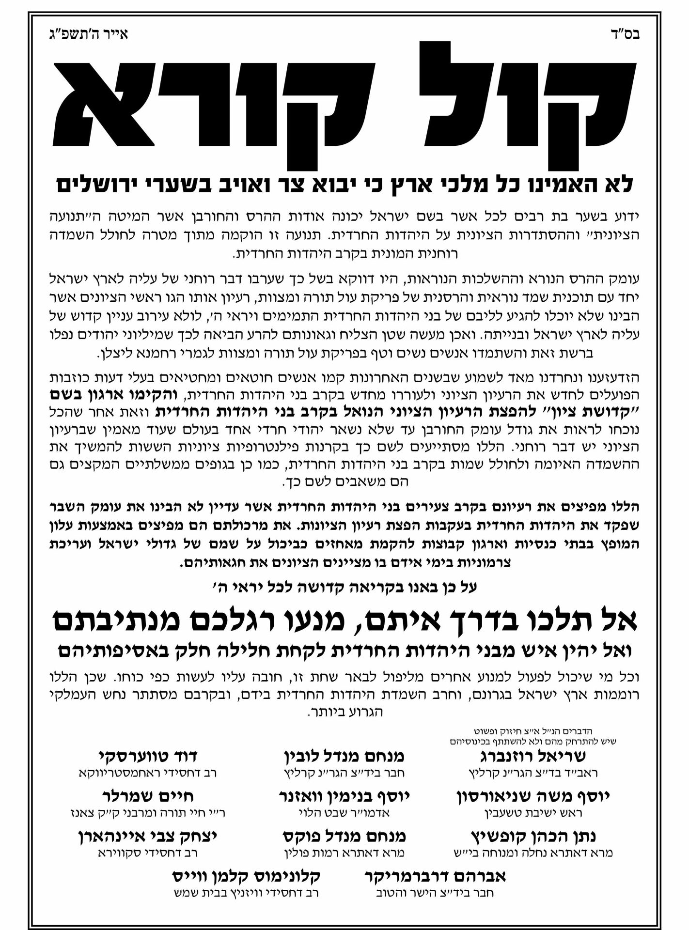
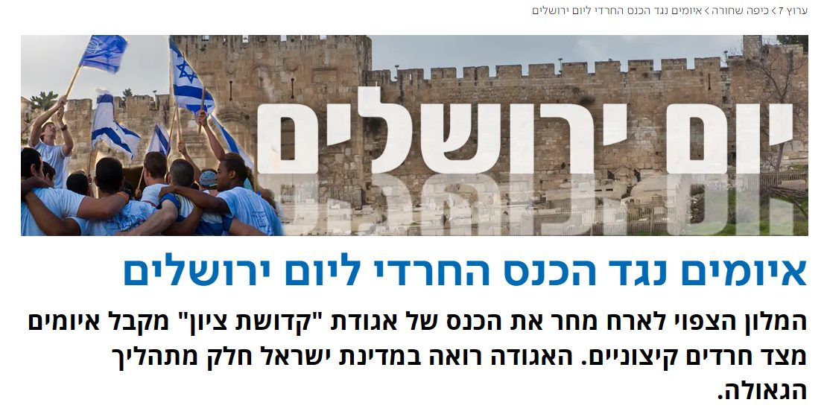

Slide 14

מה זה קדושת ציון?
חשיבותה של ארץ ישראל
היחס לתקופתנו כשיבת ציון
הקמת ממלכת התורה

Slide 15
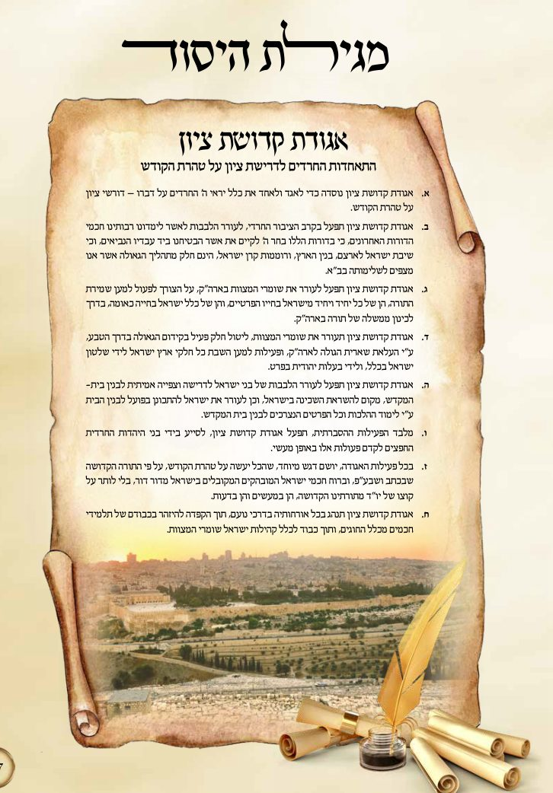
איחוד דורשי ציון
על טהרת הקודש
קיום ההבטחה
ממשלת התורה, גאולה בדרך הטבע, ציפייה ודרישה לבניין המקדש, כבוד לחולקים.

Slide 16

מדוע חשובה ארץ ישראל?
זה לא עוד מצווה מתרי"ג מצוות.
כאן מתקיימת הברית בין עם ישראל לבורא.
שהגענו לכאן לארץ – פירושו שה' מקיים את הברית.
עלינו לעשות הכול לא רק לגור אלא גם לרשת את הארץ.

Slide 17
מדוע מתנגדים רק לארגון קדושת ציון?
הם כתבו עמדה מפורשת נגד ה - ויואל משה.
מודים לה' בפרהסיה על ששת הימים.
הם עשו ממצווה זו דגל וכנס.
הם אומרים שהמצוות האלו נוהגים כיום.
הבקשה לחולל שינוי בעם (ולא רק בקבוצה)
הם עושים פעולות מעשיות – ראה אלבום.

Slide 18
מדוע מתנגדים רק לארגון קדושת ציון?
הם לא מתייחסים רק לארץ ישראל אלא גם למדינה.
הם מתייחסים למצבנו כאתחלתא דגאולה.
הם סוברים שגאולה מגיעה בפעולות.
ומה סובר הציבור החרדי לגבי שאלות אלו?

Slide 19
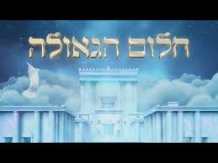

Slide 20

החלום
החלום היה תם ושלם: יום יבוא ועם ישראל כולו ישוב ויתקבץ כאיש אחד אל ארצו השלמה ויכונן את חייו על פי תורת ה' תמימה.
העם ישתחרר כליל משעבוד מלכויות, וכל משפחות האדמה יתברכו בו ובזרעו.
גאולת ישראל תביא בעקבותיה גאולת העולם – כי מלאה הארץ דעה את ה'.

Slide 21
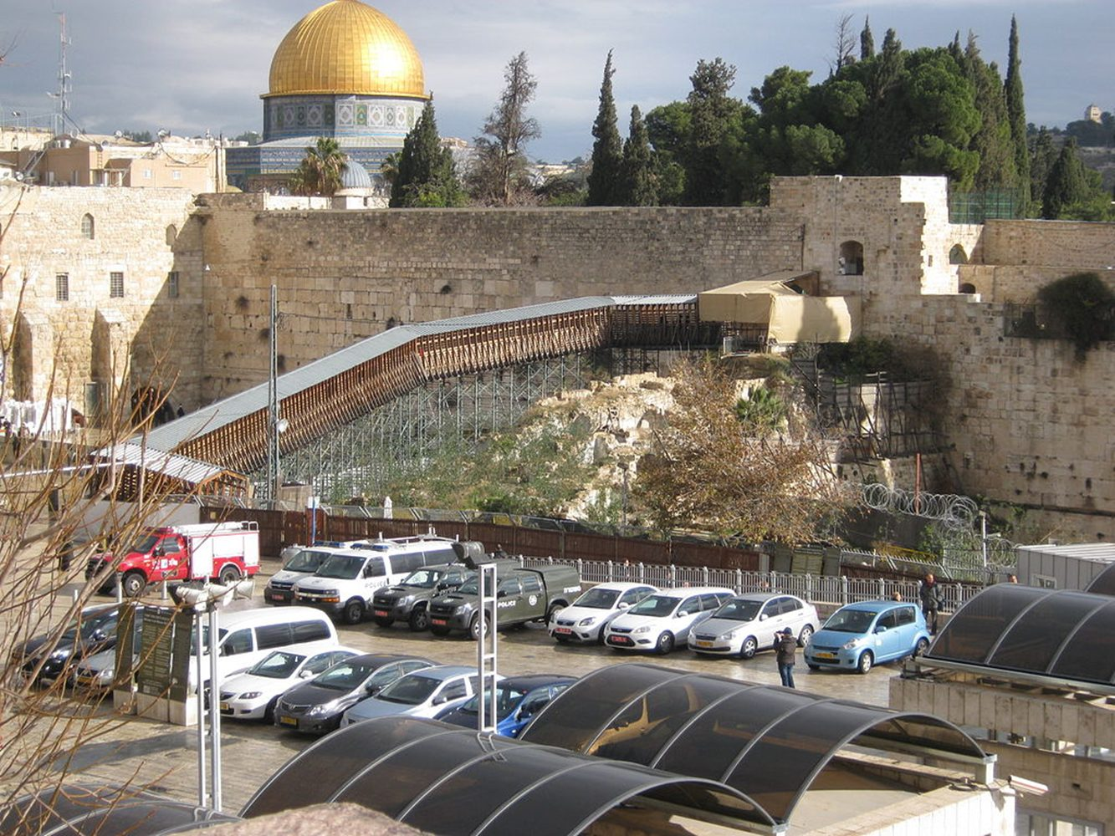
המציעות
רק חלקו של העם שב והתקבץ במדינת היהודים.
רק חלק מארץ אצלנו.
רק קצת מהעם דבק בתורה ובמצוות. מאבקים מדיניים לא פסקו מהארץ.
השלום לקוי והמוסר חסר, ותקנת העולם עוד נראית רחוקה.

Slide 22
הדילמה
מהו מעמדה של מציעות מקוטעת זו בתודעה הדתית ומהי הלגיטימיות שלה?
האם היא חלק אורגני של השלם המיוחל, או שמא אין היא אלא שבירתו וניתוצו של השלם?
האם נגלית לעיננו ראשית האחרית, תחילת התגשמותם של היעודים הנבואיים, או שמא אין כאן אלא בגידה ביעודים הללו ועקירתם משלמותם המקורית?

Slide 23
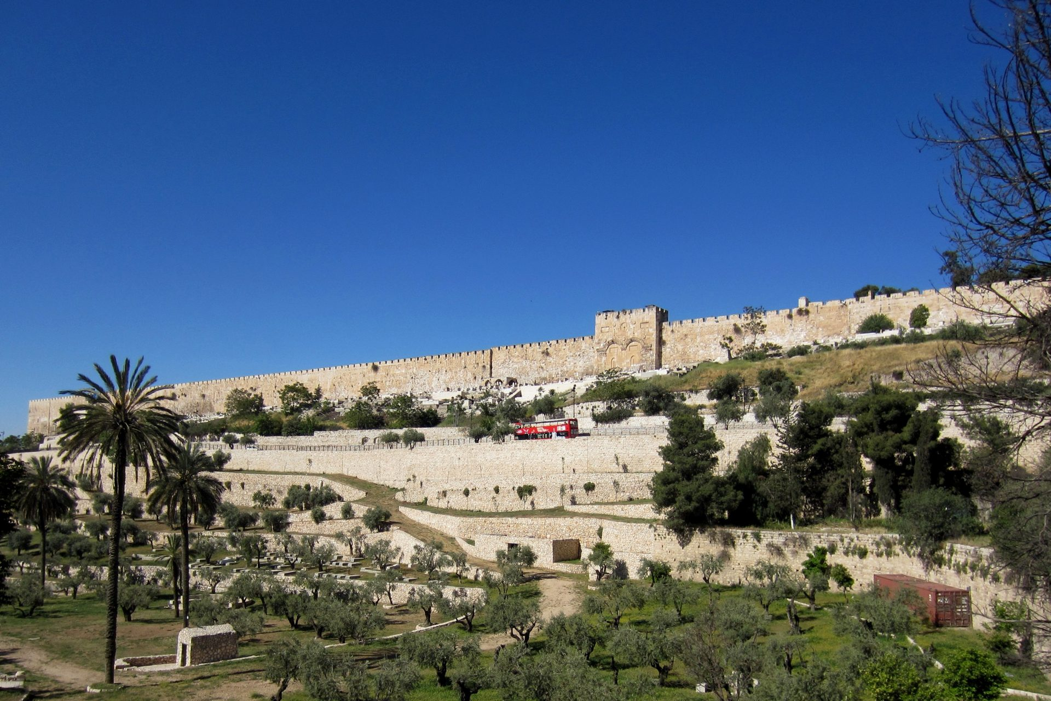
גלות או גאולה
מקורות ישראל ידעו בדרך כלל שני מושגים קוטביים, גלות או גאולה.
האם יש מקום במחשבה היהודית להכיר בדגם ביניים כלשהו (ושמא דגם כלאיים)? שאיננו גלות ואיננו גאולה?

Slide 24
הגאולה מהי?
מאורע או תהליך?
מהפכה או התפתחות?
פריצה או צמיחה?

Slide 25
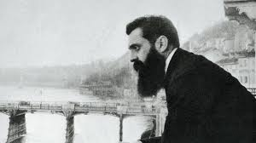
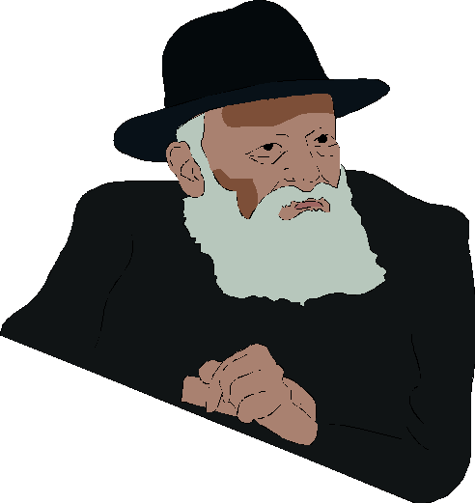
גאולה או רשעים
ישנה קושיה שלכולם קשה מאז הקמת המדינה בניסים של כימי צאתך מארץ מצרים אראנו נפלאות. כיצד יתכן וה' עושה ניסי גאולה על ידי רשעים?
הרי אלו לא סתם ניסים אלא זה גאולת עולם לנצח – האם יתכן משיח שלא חובש כיפה?
שיטה א: הם לא כל כך רשעים, בתוך ליבם הם כן מאמינים.
שיטה ב: זה לא גאולה, אולי ישועה זמנית, אבל עדיין אנחנו בגלות וממילא אין קושיה חזקה.

Slide 26
גאולה ע"י רשעים
לקדושת ציון וזה הולך ומתפשט בכל הציבור.
גישה חדשה צד שלישי אולי לא כל כך מקובל:
באמת זה תחילת גאולה אמיתית ובאמת הם גם רשעים אמיתיים. ואסור להתחבר אליהם.
כיצד מיישבים את הקושיה העצומה - זה פרק הדורש לימוד בפני עצמו, שבעלוני קדושת ציון תמצאו לכך הרבה מאוד הסברים.

Slide 27


Slide 28
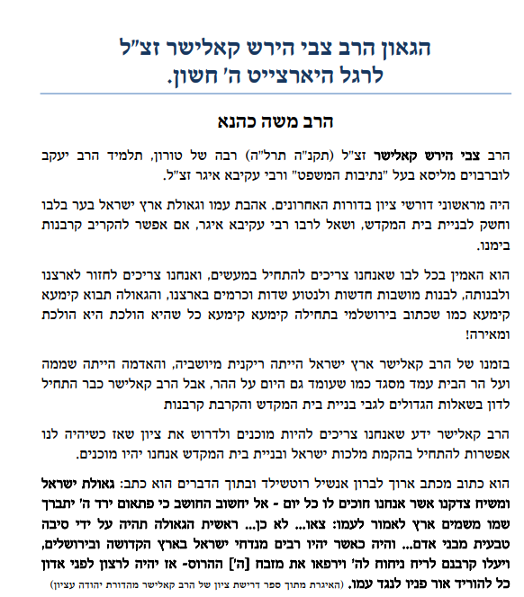
שלוש גישות משיחיות כלפי מעשה הקמת המדינה
אנטי הגאולה (דחיקת הקץ).
תחילת הגאולה.
ניטרלי.

Slide 29
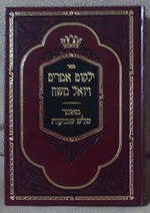
ספרים שיוצאים בהסבר התופעה
ויואל משה.
הרב צבי יהודה קוק. והרב דרוקמן.
אין מידע?
וכשאין מידע – התחיל להתפשט מאוד ספרו של הרבי מסאטמר.

Slide 30
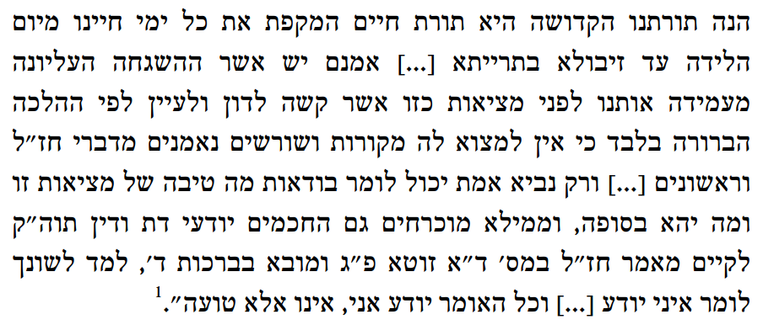
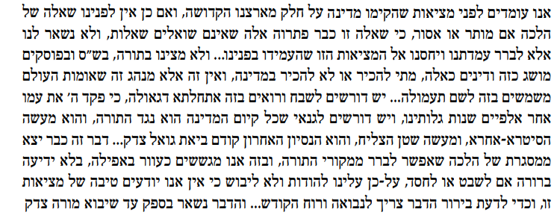
הציבור החרדי – למד לשונך לומד לא יודע
הרב אברהם וינפלד – ירחון המאור בשנת תשי"ז

Slide 31
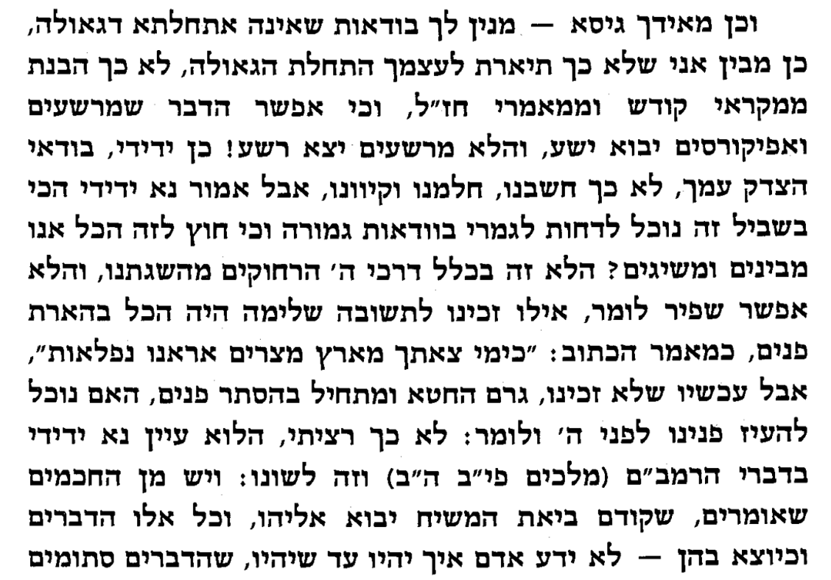
להכיר שיש כאן ספק
הרב אברהם וינפלד – ירחון המאור בשנת תשי"ז

Slide 32

מדוע הגישה האנטית השתנתה?
העליה הרוסית – קיבוץ גלויות.
קיום המדינה למעלה מיובל ושגשוגה.
ארץ ישראל מקום הפריחה הגדול ביותר לתורה.
המצב שאין ממשלה ללא הציבור החרדי.
רבבות הניסים האין סופיים מוכיחים שלא כוחם ועוצם ידם של פורקי העול עשתה כל זאת, אלא מעשי ה' הוא.

Slide 33
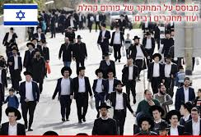
גישות כיום כלפי המדינה
מעשה שטן - החטא החמור ביותר בתולדות האנושות.
וועד הבית –
אמנם סכנתו גדולה (במיוחד בתחילה) לכן לפעמים יתייחסו כדעה א.
מדינת הגוף היהודי (בדיעבד)
הרב קוק – כסא ה' בעולם.
מדינה שתתהפך להיות כסא ה'.
        הכנה לימות המשיח בהם נאמר וְשֶׁכָּל הַטּוֹבוֹת שֶׁמִּתְנַבְּאִים בָּהֶם הַנְּבִיאִים לְיִשְׂרָאֵל אֵינָן אֶלָּא לִדְבָרִים שֶׁבַּגּוּף שֶּׁנֶּהֱנִין בָּהֶן יִשְׂרָאֵל לִימוֹת הַמָּשִׁיחַ בִּזְמַן שֶׁתָּשׁוּב הַמֶּמְשָׁלָה לְיִשְׂרָאֵל.

Slide 34

גישות כלפי המדינה
דבר טכני בעצם - מדינת ישראל בע"מ
קדוש היום - מדינה זו היא באמת היותר עליונה בסולם האושר, ומדינה זו היא מדינתנו, מדינת ישראל, יסוד כסא ד' בעולם, שכל חפצה הוא שיהיה ד' אחד ושמו אחד, שזהו באמת האושר היותר עליון. אמת, שאושר נשגב זה צריך הוא לביאור ארוך כדי להעלות אורו בימי חושך, אבל לא מפני זה יחדל מלהיות האושר היותר גדול.
קדוש בעתיד - ומוטל עלינו:
א. להכיר שזה דבר קדוש באמת.
ב. להשתדל שזה יהיה תורני בב"א.

Slide 35

למה המדינה הוקמה בידי חילונים?
מעשה שטן כניסיון ליהודים.
תן להם להתעסק בגשמיות.
לצערנו בגלל ההשכלה.
הרב קוק – ברור האור מתוך החושך.
החרדים לא הכירו בחשיבות.

Slide 36
למה המדינה הוקמה בידי חילונים?
מאמר מערכת מביא לפי דעתו את עמדת הרב מבריסק זצ"ל בשאלה שרבים שואלים:
כיצד היו החרדים מנהלים את המדינה אילו היו הופכים לרוב?
תשובתו היתה כי: אף אם אני עצמי אהיה שר הפנים ואף אם מרן הגר"י אברמסקי יכהן כשר הביטחון, כיון שמדובר בשאלה הרת גורל והכרעה על יציאה למלחמות – וזו שאלה של פיקוח נפש, ואין לנו ש"ך וט"ז בסוגיה זו, הרי שלא נוכל לנהל את המדינה ולקבל את האחריות.

Slide 37

למה המדינה הוקמה בידי חילונים?
צריך לדעת שאנחנו נמצאים בפני מציעות שלא נמצאת בהלכה
בהלכה מכריעים בשאלות על פי סנהדרין.
ומה נעשה שלא הקמנו סנהדרין?
הרב מימון – רצה להקים סנהדרין.
החזון איש – התנגד. יתכן ורק באותה תקופה.
קדושת ציון – רוצים מאוד שנזכה לזה.

Slide 38
הייחס לתנועה הציונית
יהרג ואל יעבור.
תנועה מחלנת ומסוכנת.
חדש אסור מן התורה. אין אומתנו אומה אלא בתורותיה
הרב קוק – תנועה קדושה.
המעשה מעולה – האנשים גרועים.

Slide 39
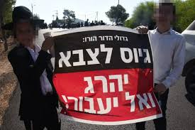
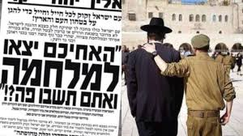
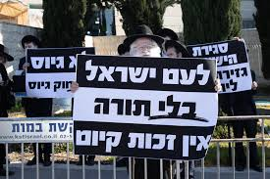
למה לא מתגייסים?
יהרג ואל יעבור.
מי בכלל צריך מדינה.
אנחנו תורמים בלימוד התורה.
הרב קוק – בגדי כהונה כבגדי צה"ל.
חובה להתגייס ברגע שיתאפשר כרגע זה בחשש חילון.
Notes:
אמר רבנו הרב צבי יהודה: "תלמיד אחד של ישיבתנו ניגש אלי. אמרתי לו: "בהתחלה לא הכרתי אותך". הוא היה לבוש במדים. אתם יודעים שאני מתייחס למדים האלה בקדושה. בא בחור נחמד ויקר מלא יראת-שמים וקדושה, ולבוש בגדי צבא.
באותה הזדמנות הזכרתי מה שאמרתי בחתונה אחת, כאשר החתן הגיע לבוש מדי צבא [חתונת הרב שאר ישוב כהן]. היו שהעירו שאין זה מתאים שחתן יעמוד תחת החופה עם מדי צבא. בירושלים עיר הקודש נהוג שבאים עם בגדי שבת, בגדי קודש, כגון שטריימל. אגיד לכם את האמת: קדושת השטריימל, איני יודע אם היא כל-כך ברורה במאה אחוזים. היא נתקדשה בדיעבד. ודאי הרבה גאונים צדיקים וקדושים חבשו אותו. ודאי, כל-כך חרדת קודש כלפיהם, ועפר אנו תחת כפות רגליהם, ומתוך-כך נתקדש השטריימל. גם היידיש, שפת הגלות, נתקדשה, מתוך השימוש הרב בדברים שבקדושה. אך מתחילה - אין זה כל-כך מוחלט.
לעומת זאת, קדושת מדי הצבא בישראל היא קדושה עצמית מקורית. זו קדושת כל מכשירי המצווה, מכל הצדדים, מכל הטנקים, קדושת הטנק שלנו שיופיע מחר [במצעד הצבאי]" (שיחת רבנו, יום העצמאות תשכ"ז, מזמור י"ט למדינת ישראל, סע' 11, עמ' 76. שיחות הרב צבי יהודה – ארץ ישראל עמ' 268. ס' רבנו עמ' 278-277. טל חרמון – מועדים עמ' 135).

Slide 40
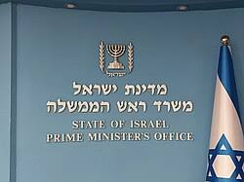
הייחס להחלטות הממשלה?
ה' הוא מלכנו ולו אנו עבדים, התורה הקדושה היא חיינו ולה אנו משועבדים.
בשלטון הכופרים אין אנו מאמינים, ובחוקותיהם אין אנו מתחשבים.
בדרך התורה נלך באש ובמים, בדרך התורה נלך לקדש שם שמים.
החלטות לטובת הציבור בלבד יש חלות.
דינא דמלכותא דינא.
משפט המלך חל על מדינת ישראל.
לכן ניתן להתגייס כי החלטת הממשלה לצאת למלחמה מחייבת את כולם.

Slide 41

באיזה תקופה אנחנו?
ייתי ולא איחמיניה – יבוא (המשיח) ולא אראנו
עקבתא דמשיחא – גלות ישראל בארץ הקודש.
תקופת ביניים – אור וחושך בערבוביה.
הרב קוק – אתחלתא היה מזמן.
קיום הבטחת ה' להשיבנו לארצו.

Slide 42
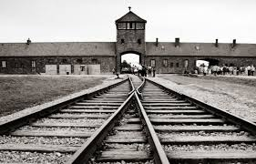
למה באה השואה?
בגלל שעלו בחומה.
בגלל שעזבו את הדת.
בגלל שלא עלו לארץ.
בגלל שתי סיבות: עזיבת הדת ומאיסת הארץ. כמבואר באם הבנים שמחה.

Slide 43
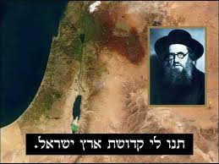
מהי ארץ ישראל?
מצווה בזמן הגאולה.
מצווה חשובה מאוד.
מצווה שהיא חלק מהגאולה.
הרב קוק – מעל כל המצוות.
מקום קיום הברית ביננו לבורא.

Slide 44

האם קראו ניסים במלחמות?
מהשטן כניסיון ליהודים.
ה' הציל וריחם על עמו.
?
הרב קוק – כימי צאתך מארץ מצרים.
מאוד, והם ראיה לחידוש הברית ביננו לבורא.

Slide 45
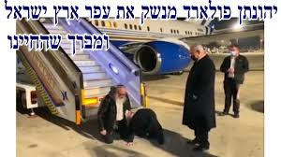
האם חובה לעלות לארץ?
אין חובה ולפעמים אסור.
מצווה גדולה.
?
הרב קוק – חובה גמורה.
אי עליה היא חמורה מהכול, ביטול הקשר ביננו לבורא.

Slide 46
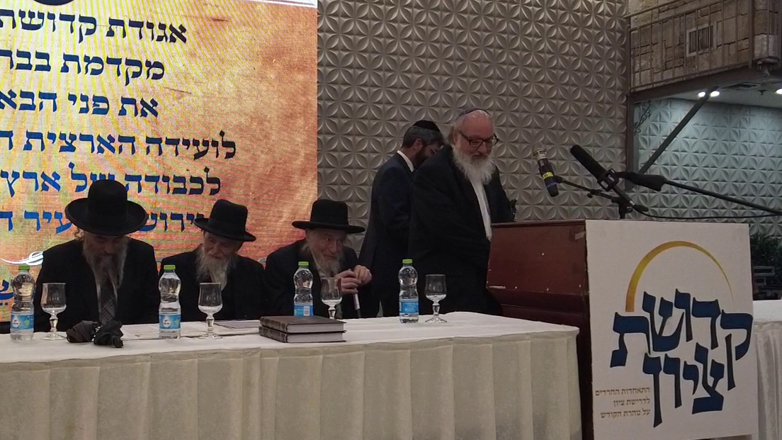

Slide 47

החזרת שטחים
צריך להחזיר שלא להתגרות.
בעד שלום אמיתי צריך.
אני שלום וכי אדבר המה למלחמה.
הרב קוק – איסור חמור.
אלוקים נתן ואתה מחזיר?!?!

Slide 48
עמידה בצפירה ביום הזיכרון
אסור לעמוד.
ברחוב לעמוד בדיעבד מפני חילול השם
הרגשת שותפות אפשר גם על ידי לימוד משנה.
מצווה לכבד.
?

Slide 49
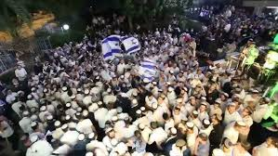

הייחס ליום העצמאות ויום ירושלים
יום אבל על הקמת המדינה.
יום רגיל מספק ועצובים על החילון.
כמו בן גוריון.
שמחה עצומה ומי שאינו הרי הוא כופר.
חובה להודות, אבל אפשר בכל צורה וזמן שתמצא.

Slide 50

מהי ארץ ישראל
ארץ ישראל אינה עוד מצווה מהתרי"ג.
ארץ ישראל היא המקום בו מתקיימת הברית ביננו לבורא.
לבחור לא לבוא לארץ – זה מאיסה בקשר עם הבורא.

Slide 51
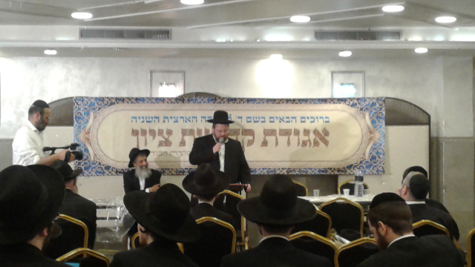
הקמת הארגון
הכול התחיל ביום ירושלים לפני שבע שנים וחצי בבית כנסת בשכונת מעלות דפנה. שבעה עשר אברכים נפגשו שם ודיברו על מצב הקשר של הציבור החרדי ליום ירושלים ולתהליכי הגאולה בכלל.
"אחד החבר'ה אמר שהוא לא מצא אפילו בית כנסת אחד בביתר עילית שלא אומרים בו תחנון ביום ירושלים", הם מספרים, "כביכול מדובר ביום רגיל לחלוטין.
כל אחד מאיתנו העלה רעיונות מה אפשר לעשות, וקבענו להיפגש שוב.
אחרי חודש נפגשנו שוב. שוב חזרו אותם הדיבורים והתחזקויות, אבל הפעם הבנו שאומנם אנחנו שבעה עשר יהודים שמתכנסים ויושבים יחד והנושא בוער בהם, ובכל זאת צריך להרחיב את המעגלים".

Slide 52

אחד החברים הציע להוציא עלון על החזרה לארץ ישראל ותהליכי הגאולה שייכתבו בו מאמרים תורניים והשקפתיים בשבח הארץ והניסים שמתלווים לחזרת עם ישראל לארצו. "הבעיה היחידה הייתה שלא היה לנו אפילו שקל אחד כדי להדפיס את העלון הזה", נזכר הרב יהודה אפשטיין. "אותו חבר אמר לי: יהודה, בוא נתחיל. תשלח את זה בתפוצת המייל שלך לחברים, ונראה מה יתקדם. בתפוצת המייל שלי היו באותו זמן שלושים אנשים. כתבנו כמה מאמרים, ערכתי את זה קצת ושלחתי במייל.
"למחרת בבוקר הגעתי לכולל שלמדתי בו בעיר העתיקה, וראיתי שמישהו שקיבל את העלון במייל הדפיס אותו בעצמו בעותק אחד והביא לכולל. העותק היחיד הזה עבר בין הידיים של האברכים, וכולם התפעלו ושמחו לקרוא.
"כבר באותו הערב הגעתי לחתונה של בחור מהישיבה, ואחד הבחורים שהיה שם אמר לי שהעלון הגיע גם אליהם. גם הוא סיפר שהם נהנו מאוד לקרוא את העלון, ואז הוא הוציא מהכיס מעטפה ונתן לי. קח, זה להוצאות הדפוס, הוא אמר. פתחתי את המעטפה וראיתי שם ארבעת אלפים שקלים.
"מייד למחרת הלכנו לבית דפוס והדפסנו חמשת אלפים עלונים, חילקנו אותם בריכוזים חרדיים,
והשאר היסטוריה, כמו שאומרים", הוא צוחק.

Slide 53

הייחס למדינת הלכה
איסור חמור עד ביאת המשיח.
אנחנו בתודעת גלות לא בחזון.
הלכתא למשיחא.
חזון שנחלש, משא רם מידי (ויש שינוי).
חובה גמורה, ועלנו להכין את כל מה שצריך לכך כבר היום.
Notes:
בציבור החרדי: בנוסף הקמת מדינת הלכה תכיר בכך שכל המדינה שהוקמה על ידי החילונים היתה לטובה, כדי שנוכל בהמשך להקים מדינת הלכה.
ויש רצון פנימי שלא להכיר שכל היסוד הוא לגאולה.

Slide 54
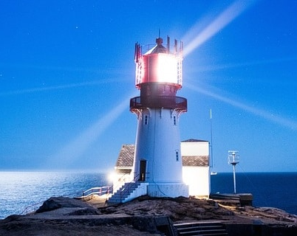
הייחס למדינת הלכה
החילונים – לעקור את התורה מהמדינה.
החרדים – לעקור את המדינה מהתורה.
הלכתא למשיחא.
התורה אינה תיבת נח אלא מגדלור.
זה הסיבה העיקרית שלכן החילונים הקימו את המדינה ולכן חובה עלינו לתקן זאת.

Slide 55
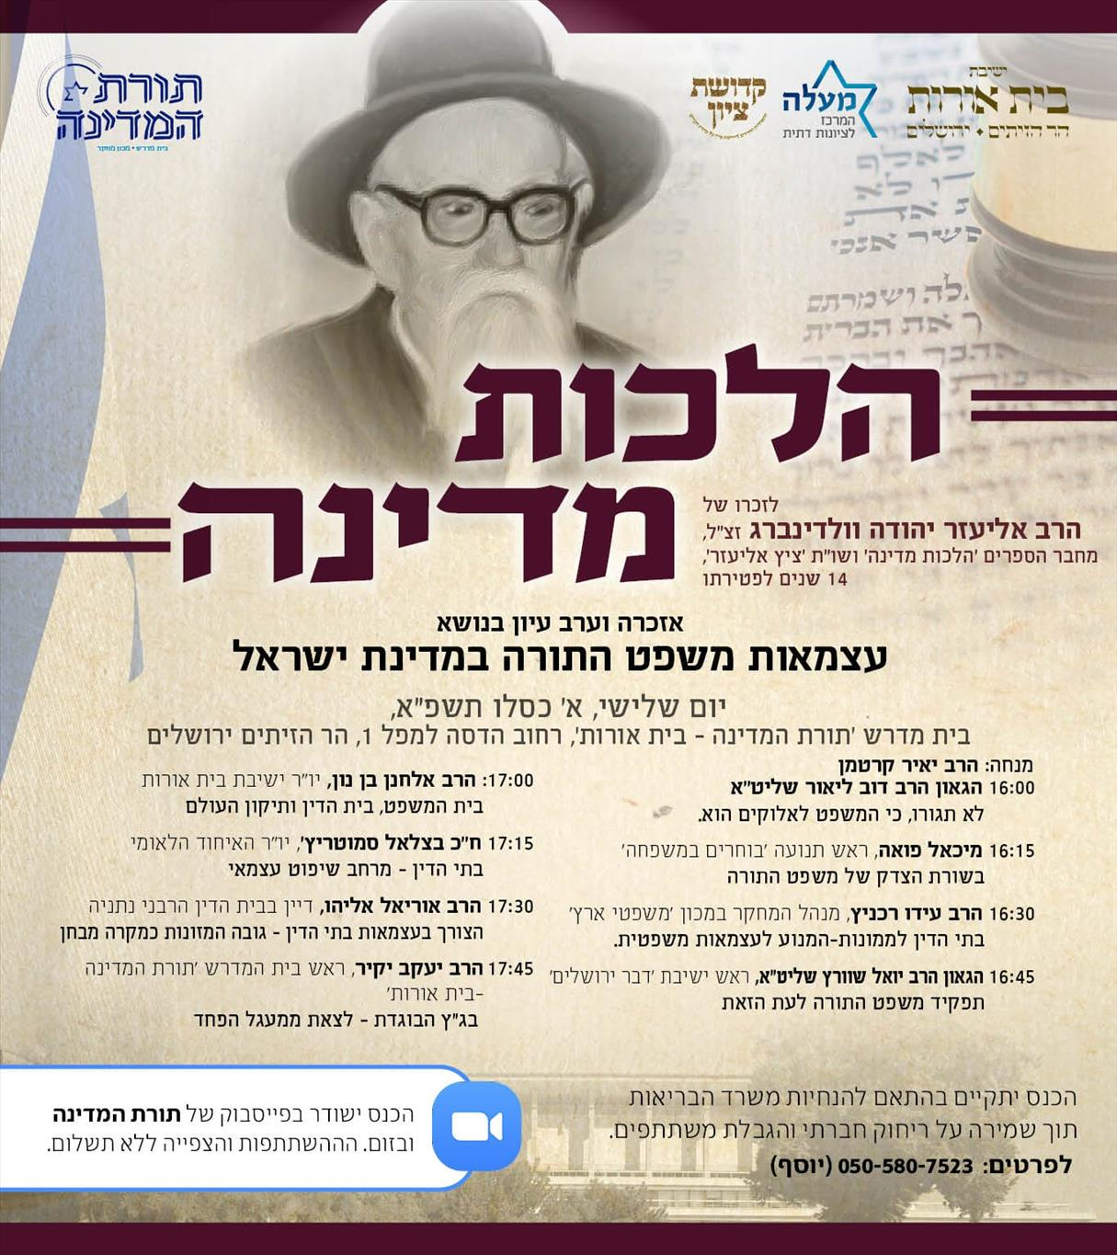
לימוד הלכות מדינה
הלכתא למשיחא
ארבע אמות של הלכה בלבד.
העולם נמצא רק בבית המדרש.
בשנים האחרונות נפתחו כמה מסגרות.
חובה גדולה לעורר על נושא זה.

Slide 56
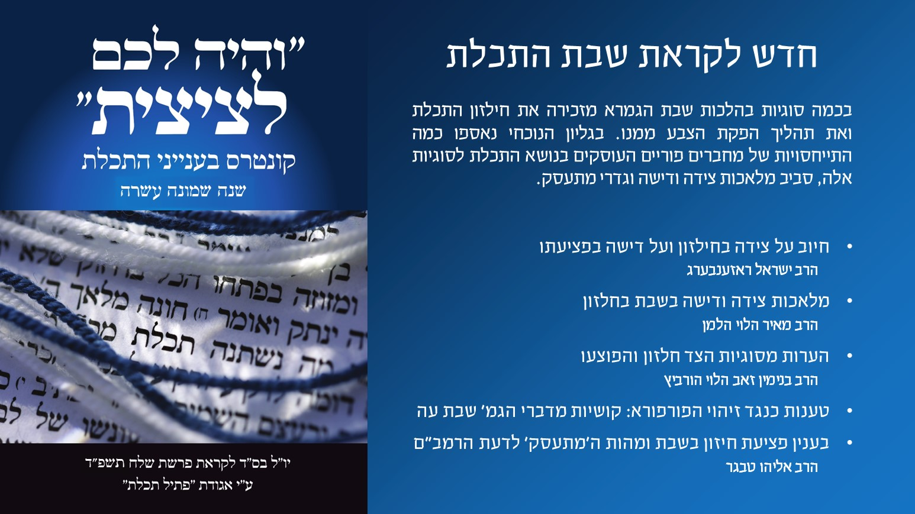
פסיקה בנושאים חדשים
שמרנות.
מנסים לברוח מלהכריע.
ישנם גישות שונות.
חובה לדעת שהתורה חיה עם הזמן.

Slide 57
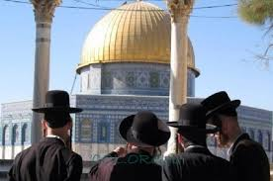
התגרות באומות
איסור חמור עד ביאת המשיח.
בגלות יש להשתדל שלא להרגיז.
רעיון מעניין.
אין שום בעיה, אדרבה הן עם לבדד ישכון ובגויים לא יתחשב.

Slide 58
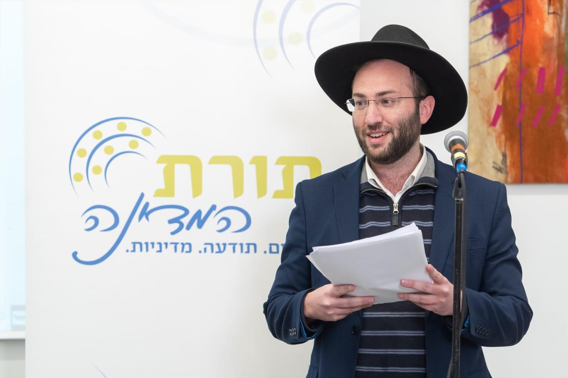
מה העתיד?
משיח יחריב ויבנה מחדש.
משיח יחזיר את המדינה לחרדים.
החרדים והחילונים ימצאו דרך שילוב.
הקליפה תסתלק ויתגלה הטוב שבישראל.
אנחנו נקים בקרוב מדינת הלכה.

Slide 59
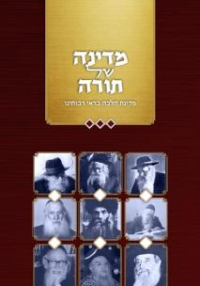
מה התפקיד שלנו כיום?
להפסיק את השלטון במדינה.
להתפלל לגאולה.
להחזיר את עם ישראל בתשובה.
אהבת ישראל.
להחדיר לציבור החרדי את החשיבות שיש להקים מדינה יהודית בארץ.

Slide 60
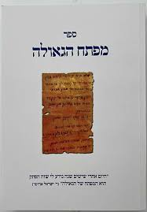
כיצד תגיע הגאולה?
על ידי משיח בלבד.
תפילות ודמעות.
חזרה בתשובה, לימוד תורה.
גאולת העם והארץ והר הבית (תיקון ארצי).
מעשים שלנו והידיעה והרצון שלנו שיש להקים מדינת יהודים בארץ (תיקון תודעתי).
לא המשיח יעשה את המהפכה - אלא המהפכה תעשה משיח.

Slide 61

כיצד יבנה המקדש?
על ידי משיח בלבד ירד משמים.
תפילות ודמעות.
עליה להר הבית ובניה בפועל.
אנחנו נבנה בעצמנו , יש להשיג ירושה בארץ ובהר הבית. להבין שאנחנו צריכים לפעול בשביל הבניין.

Slide 62
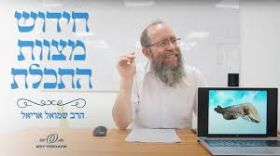
האם מותר לחדש מצוות (תכלת)?
על ידי משיח בלבד.
מותר אבל מסוכן וחדש אסור.
לפי העניין.
תורת ארץ ישראל.
תפקידנו לקדם את קיום כל המצוות שלא היה אפשר בגלות.

Slide 63

הייחס לשפה העברית
יש לדבר באידיש.
אדרבה זה דבר מועיל.
היינו צריכים בעצמנו לעשות זאת.
סבורים הם שהפכו את העברית לשפה חילונית, אבל זאת אינה האמת... השפה האלוקית עוד תחזיר אותם בתשובה.

Slide 64
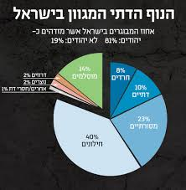
הדרך שדרכה מגיעים לקדושת ציון

Slide 65

סיכום הדרכים להתקרבות:
הודאה לה' על הניסים
לימוד על ארץ ישראל
מדינת הלכה
דרישת מקדש

Slide 66
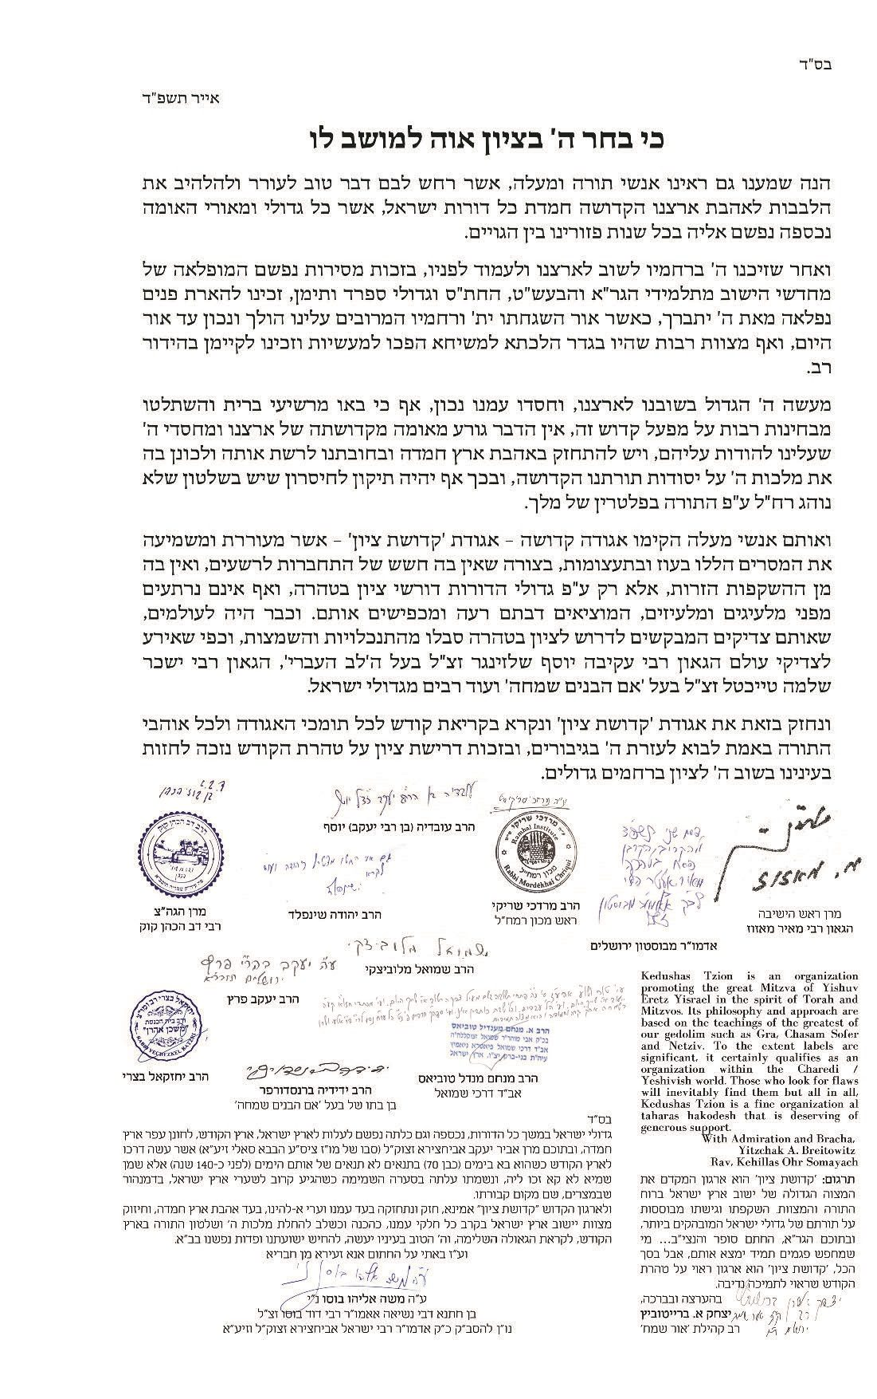
למה אין רבנים לקדושת ציון?
יש הרבה רבנים שתומכים.
כמעט אף רב לא מסכים לחתום נגד.
היות ואין לו משנה סדורה – לא רוצה לחתום.
לא יודעים לאן זה יוביל בדור הבא.

Slide 67

היחס לניסים בארץ
קיום ההבטחה
חובה להודות ולהכיר בניסים.

Slide 68

22
הייחס לשלטון:
רשעים, פורקי עול, מחללי שם השם

Slide 69

ממלכת כוהנים
השאיפה להקים שלטון התורה בארץ
ללמוד הלכות מדינה.

Slide 70
חיבת הארץ
לעורר את האהבה

Slide 71

פעולות האדם לגאולה
בית המקדש
הקרבת קרבנות, לימוד המקדש, ירושת ירושלים.
הקמת שלטון תורה
אזעקה, סירנה של אמבולנס, שיר מתקופה של ...
ריח או טעם (O+G)
טעם של בית, ריח של מאכל מסוים, בושם ישן ועוד…
ב-NLP נאהב להשתמש בעוגנים קינסתטיים(K)
בונוס: עוגנים במרחב

Slide 72
הדגמה:
עוגן קינסתטי
של חוויה חיובית

Slide 73

שלבי התהליך:
בסס ראפור
בקש רשות למגע
כנס לחוויה חיובית
בזמן העליה צור מגע
רגע לפני השיא הפסק את המגע
חזרה על שלבים 3-5
שבירת מצב
בדיקה

Slide 74
חלוקה לזוגות ותרגול
עוגן קינסתטי
של חוויה חיובית

Slide 75

החזון של קדושת ציון
שני סוגים לצבירת משאבים חיוביים בעוגן אחד
חרדים עוסקים בתורת המדינה.
לדוגמה, עד כמה להשקיע בהגנה על הביטחון, תשתיות דרכים מתוקנות, בחקלאות ובשאר דברים הכרחיים כאשר זה בא על חשבון זה.
חרדים בונים את המדינה.
דוגמא: שרי אוצר, שרי ביטחון. משטרה. רוצים לשלם מס הכנסה.

Slide 76
החזון של קדושת ציון:
להפוך את הרעיונות של קדושת ציון ל'מותרים לבוא בקהל' בציבור החרדי,
להשפיע על השיח הציבורי, ולהפוך את רעיונות קדושת ציון לנחלת הכלל (החרדי) כדעה המובילה,
שרעיונות אלו גם יניעו את הציבור לפעולה.

Slide 77
החזון של קדושת ציון

Slide 78
מי ישפיע?
אנשים ששולחים לחרדי
דתיים שיודעים להכיר
מגע של אהבה והערכה

Slide 79
כיצד נדע הלכות מדינה?
מבתי מדרש ציונים

Slide 80
שלבי התהליך:
בסס ראפור
הגדר את מצב הבעיה ואת המצב הרצוי
צור עוגן למצב הבעיה
שבירת מצב
הגדר את המשאב החסר (החיובי)
צור עוגן למשאבים החסר (החיובי)
רצוי - הערמת עוגנים

Slide 81
שלבי התהליך-המשך:
8. מיטוט עוגן הבעיה:
1. הפעלת עוגן הבעיה
2. הפעלת עוגן המשאב
3. שחרור עוגן הבעיה
4. שחרור עוגן המשאב
9. בדיקת עוגן הבעיה
10. הכללות והובלות לעתיד

Slide 82
חלוקה לזוגות ותרגול
מיטוט עוגנים

Slide 83

איך לייצר
עוגן עצמי

Slide 84

שימושים נוספים לעוגנים
לפני כל תהליך שעלול לעורר סטייט שלילי
עוגנים עצמיים לשימוש מתמשך
העצמת תהליכים אחרים
שרשרת עוגנים (כהעשרה בספר)
להעביר אדם לסטייט מסויים

Slide 85
במהלך השבוע
בחרו סטייטים וצרו עוגנים
תרגלו: הערמת עוגנים ומיטוט עוגנים
נסו לשלב עוגנים בטכניקות שלמדנו

Slide 86

במפגש הבא
נכיר את אסטרטגיות החשיבה
שבונות את התהליכים של חיינו
בצורה אפקטיבית או פחות
יש למה לצפות…

